Slide 1
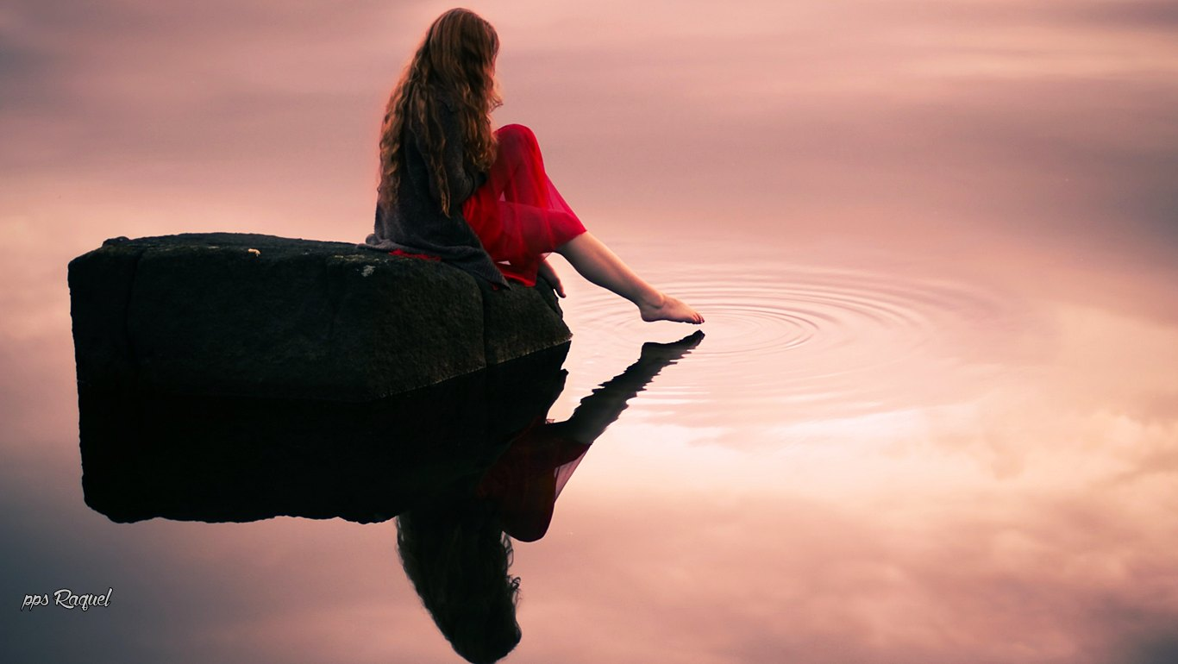
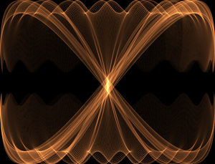




Tema musical : Concierto Para Una Voz
Interpreta : André Rieu

Slide 2
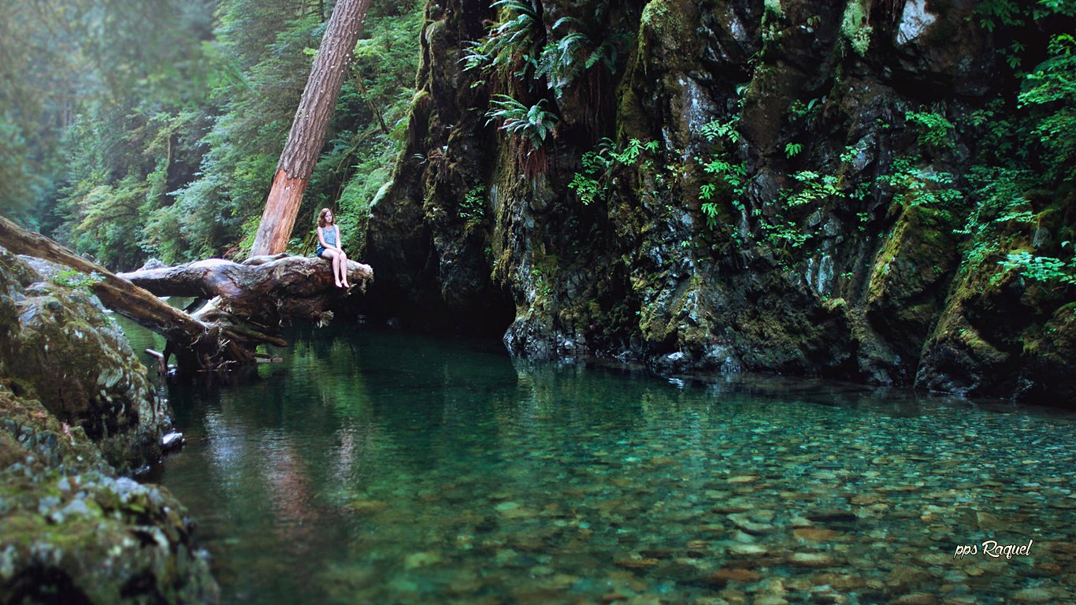

La naturaleza no hace nada incompleto ni nada en vano
-Aristóteles-

Slide 3
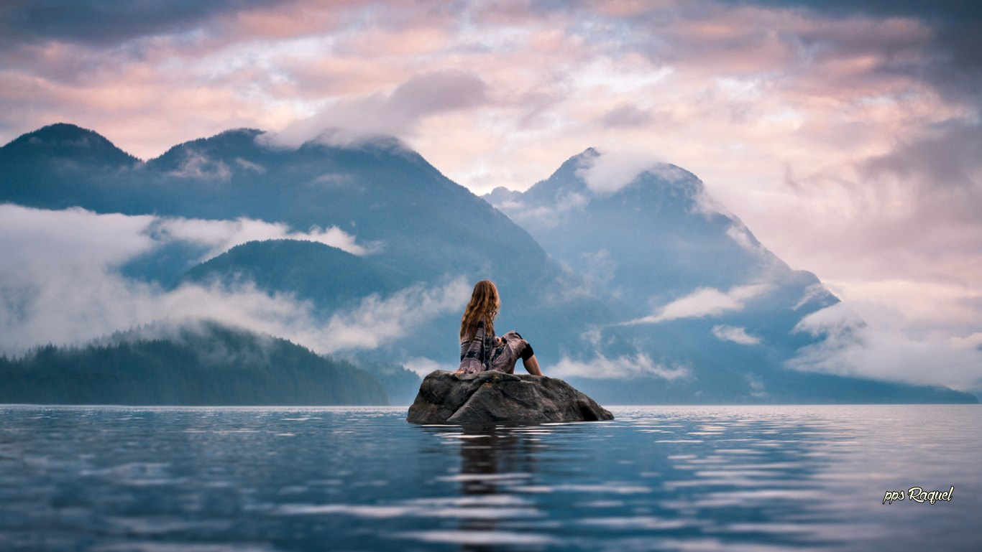
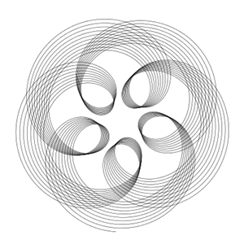
Adopta el ritmo de la naturaleza;
su secreto es la paciencia
-Ralph Waldo Emerson-

Slide 4
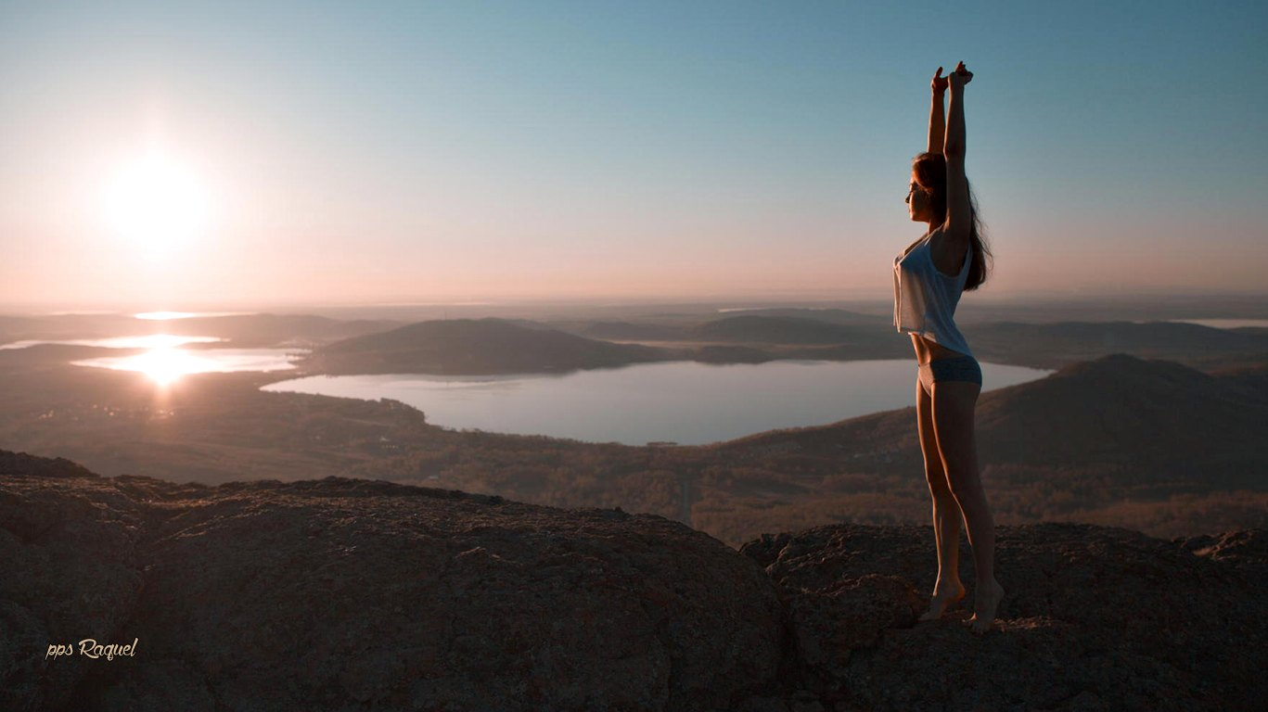
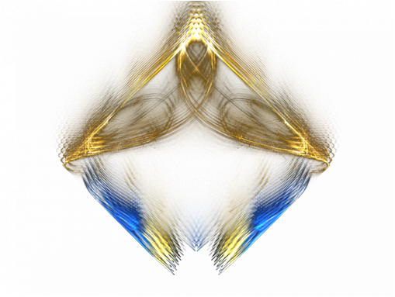
La naturaleza siempre lleva los colores del espíritu
-Ralph Waldo Emerson-

Slide 5
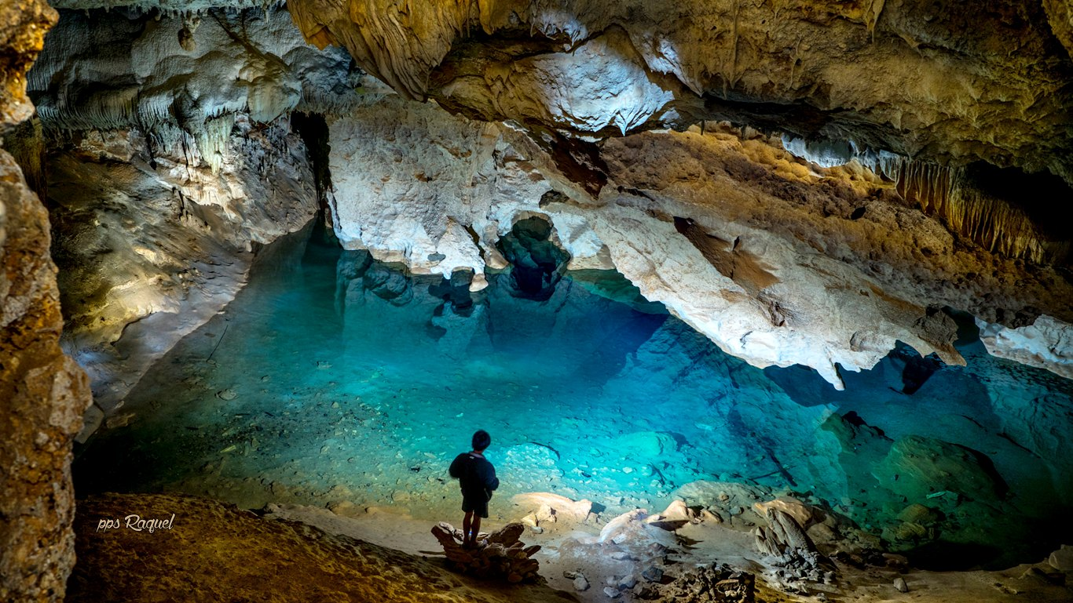

Podemos desafiar las leyes humanas, pero no podemos resistir a las naturales
-Julio Verne -

Slide 6

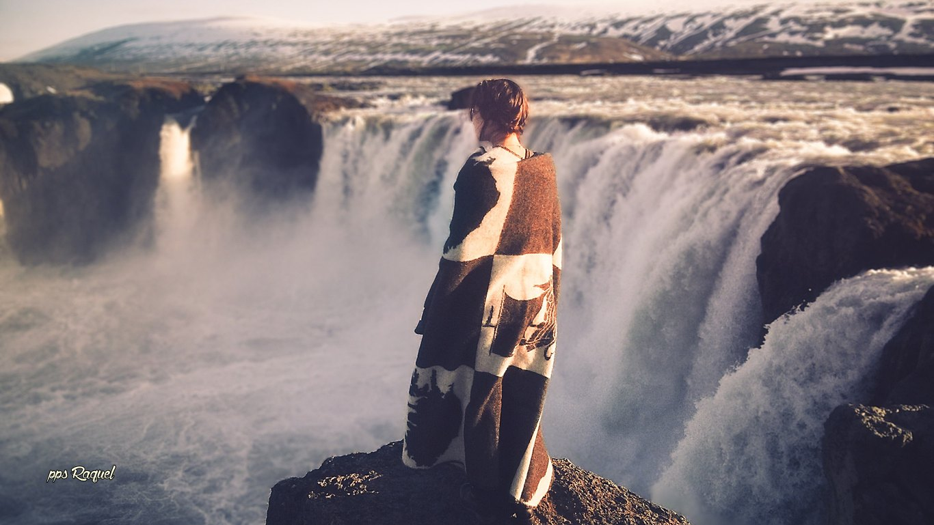
Si realmente amas la naturaleza, encontarás la belleza en todas partes.
-Vincent van Gogh-

Slide 7
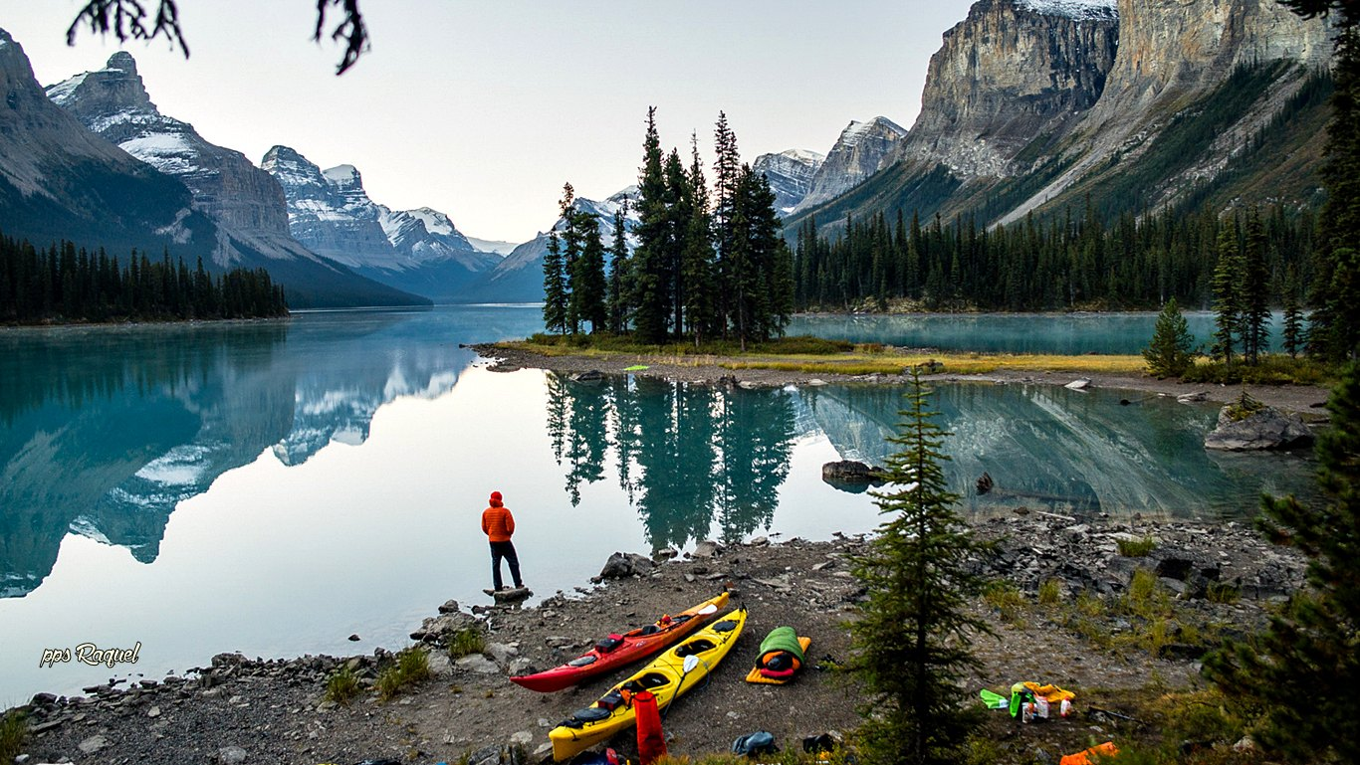

El agua es la fuerza motríz de toda la naturaleza
-Leonardo da Vinci-

Slide 8
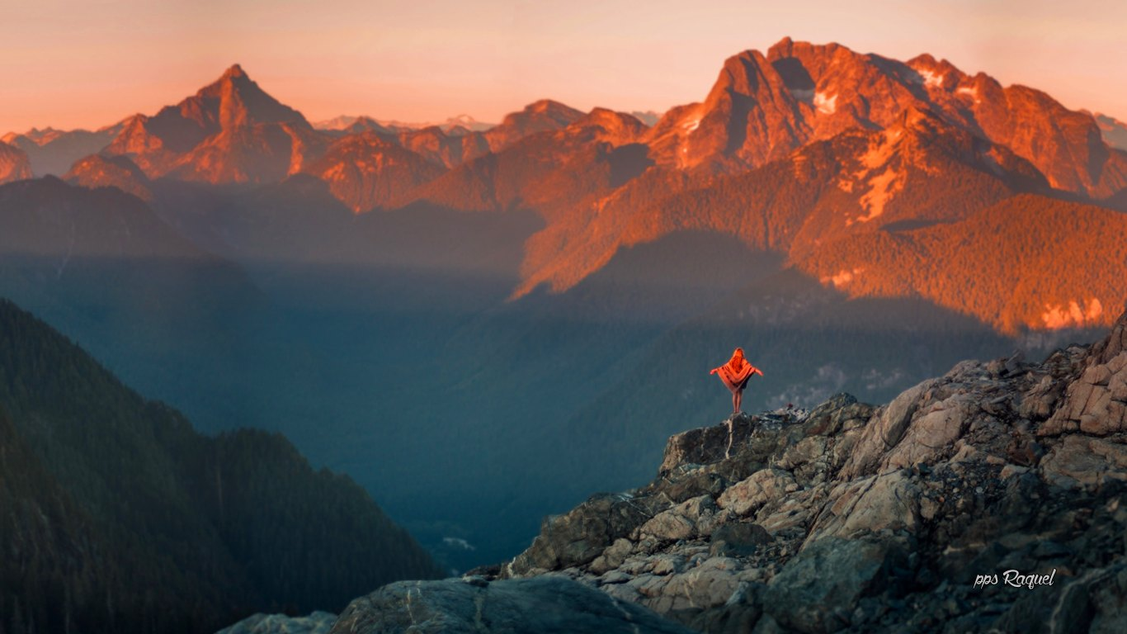
La naturaleza no es un lujo, sino una necesidad del espíritu humano, tan vital como el agua o el buen pan
-Edward Abbey -

Slide 9
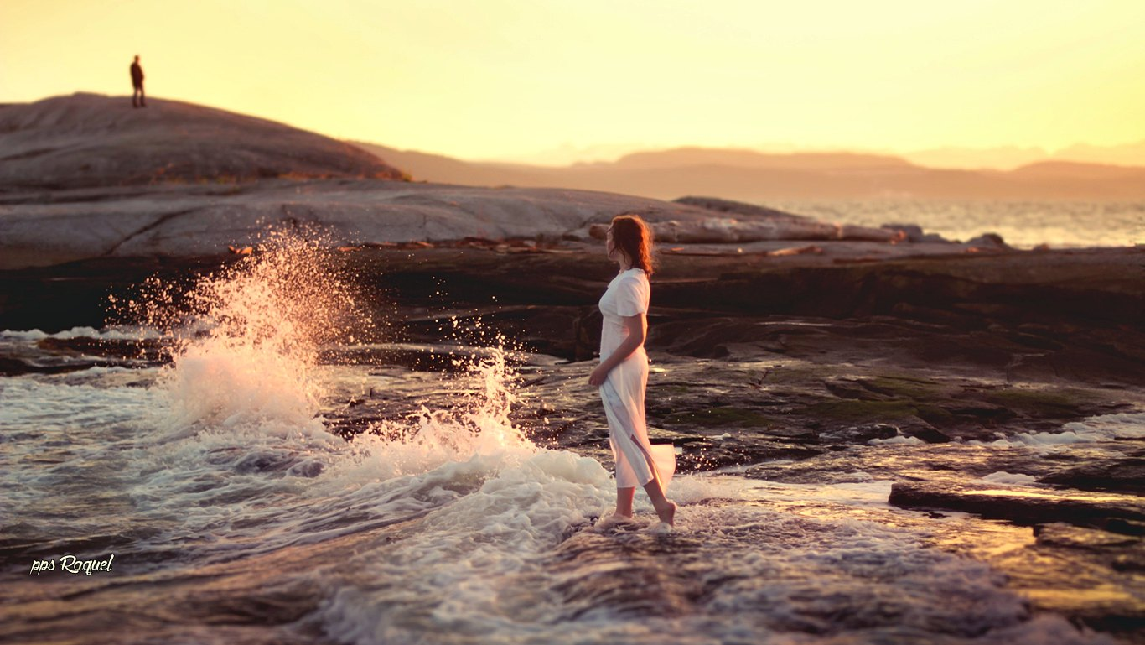
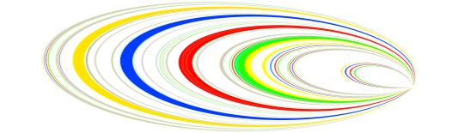
Elige solo un maestra…la naturaleza
-Rembrandt-

Slide 10
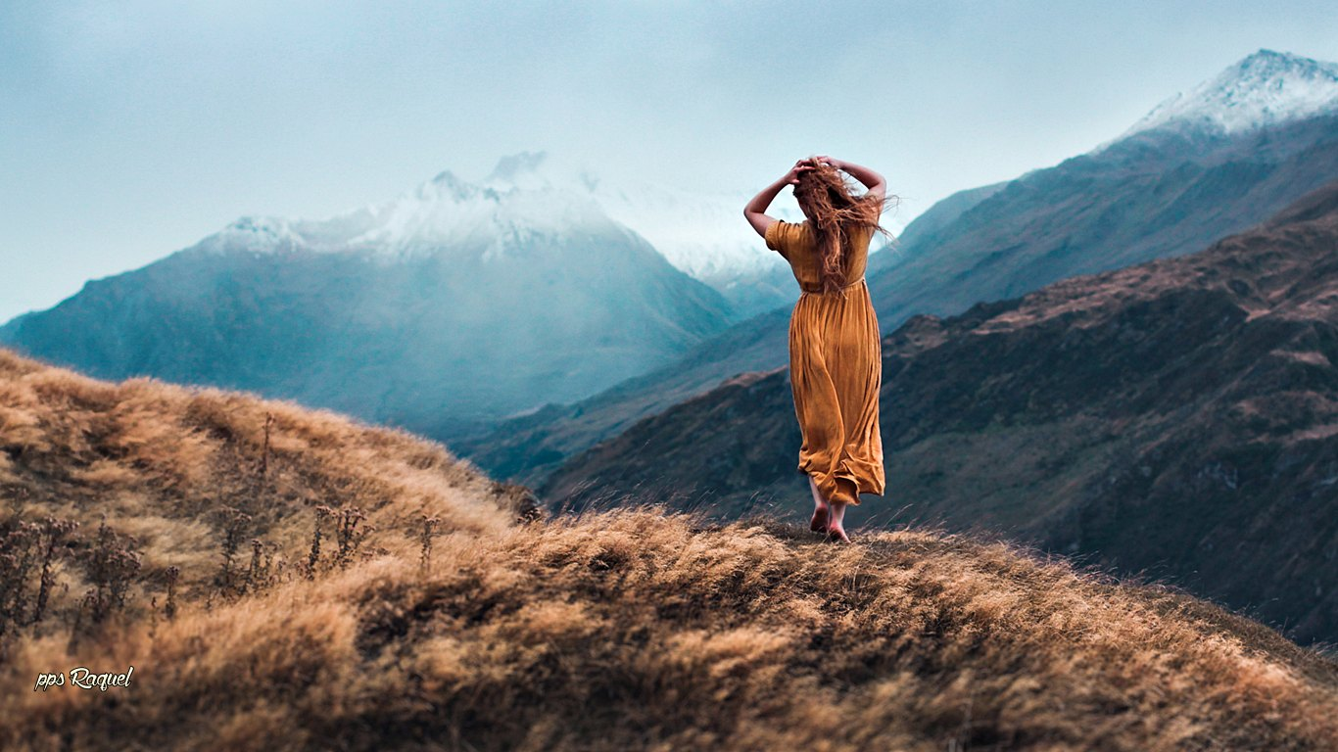
Estudia la naturaleza, ama la naturaleza, acércate a la naturaleza. Nunca te fallará
-Frank Lloyd Wright-

Slide 11
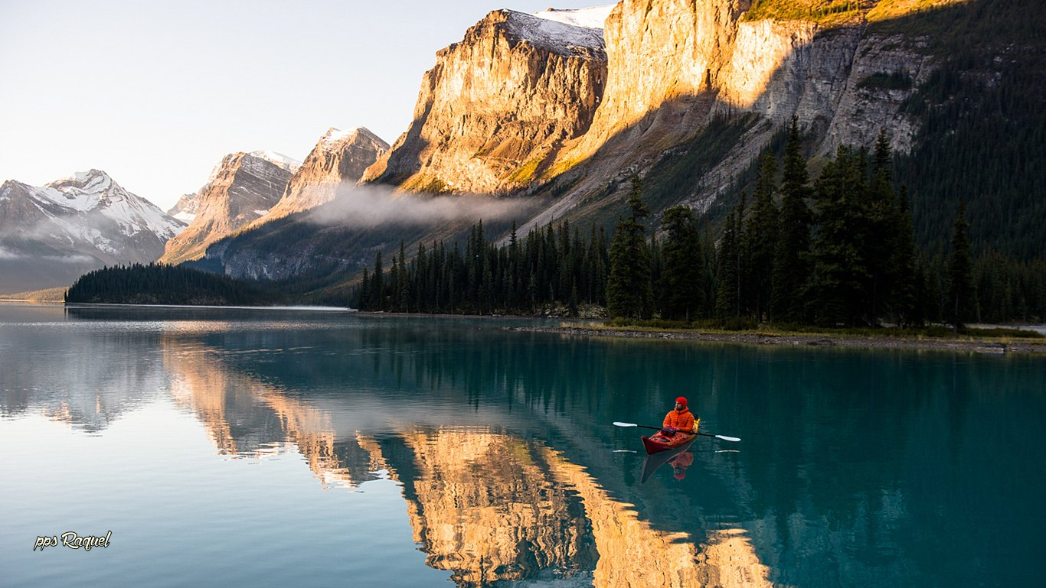
En todas las cosas de la naturaleza hay algo de lo maravilloso
-Aristóteles-

Slide 12
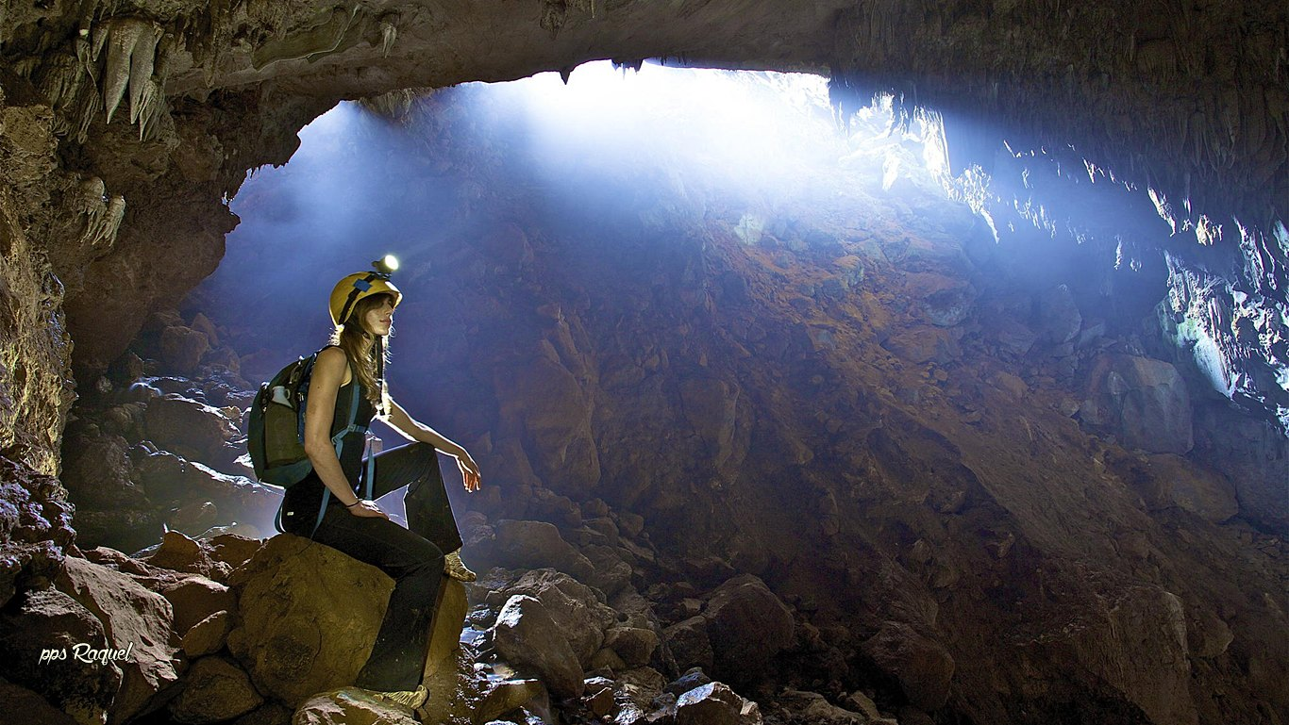
El buen hombre es el amigo de todos los seres vivos
-Mahatma Gandhi-

Slide 13
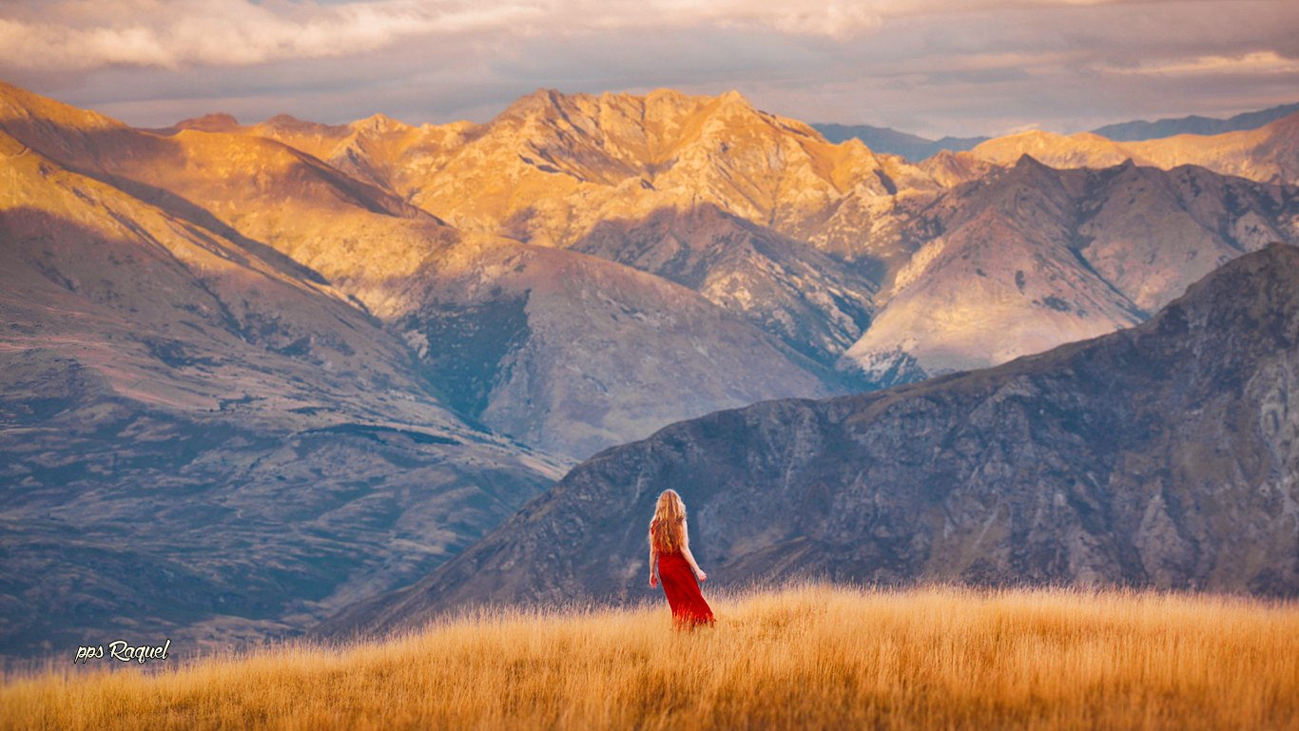
La poesía de la tierra nunca ha muerto
-John Keats-

Slide 14
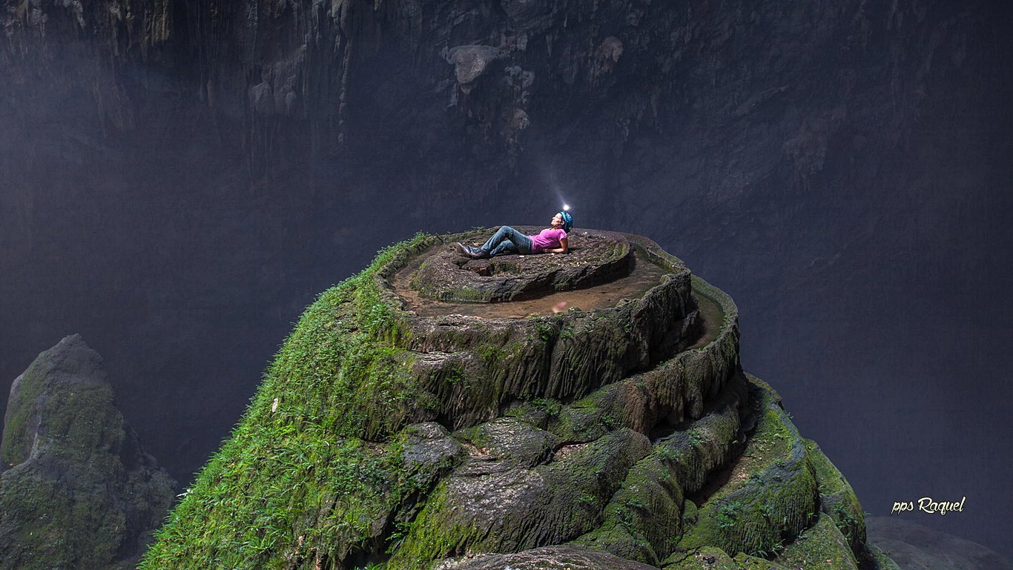
La naturaleza sostiene la vida universal de todos los seres
-Dalai Lama-

Slide 15
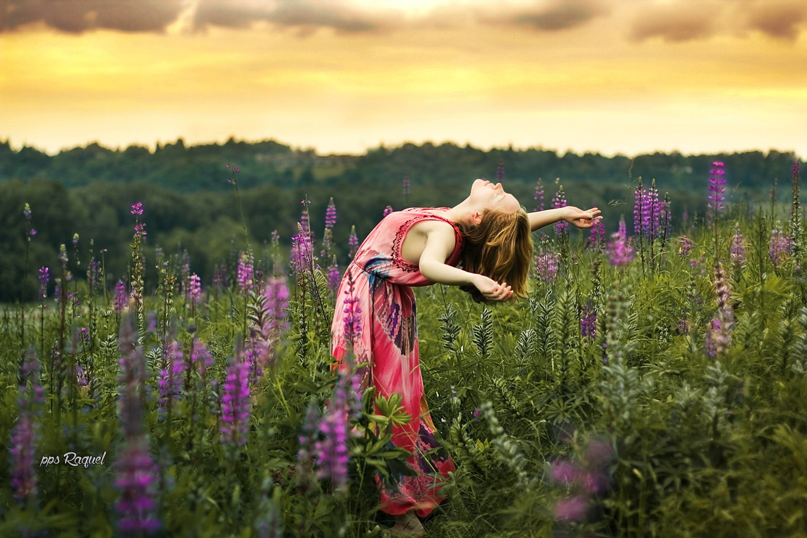
Los árboles que tardan en crecer llevan la mejor fruta
-Moliere-

Slide 16
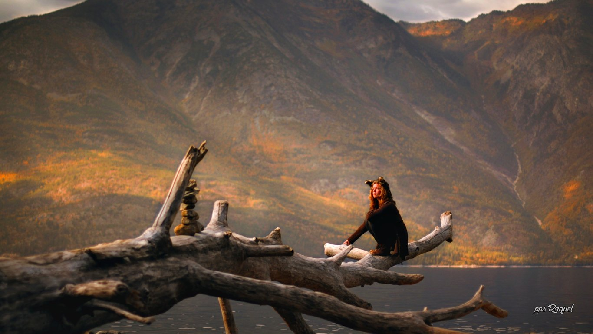
La riqueza que alcanzo viene de la naturaleza, la fuente de mi inspiración
-Claude Monet-

Slide 17
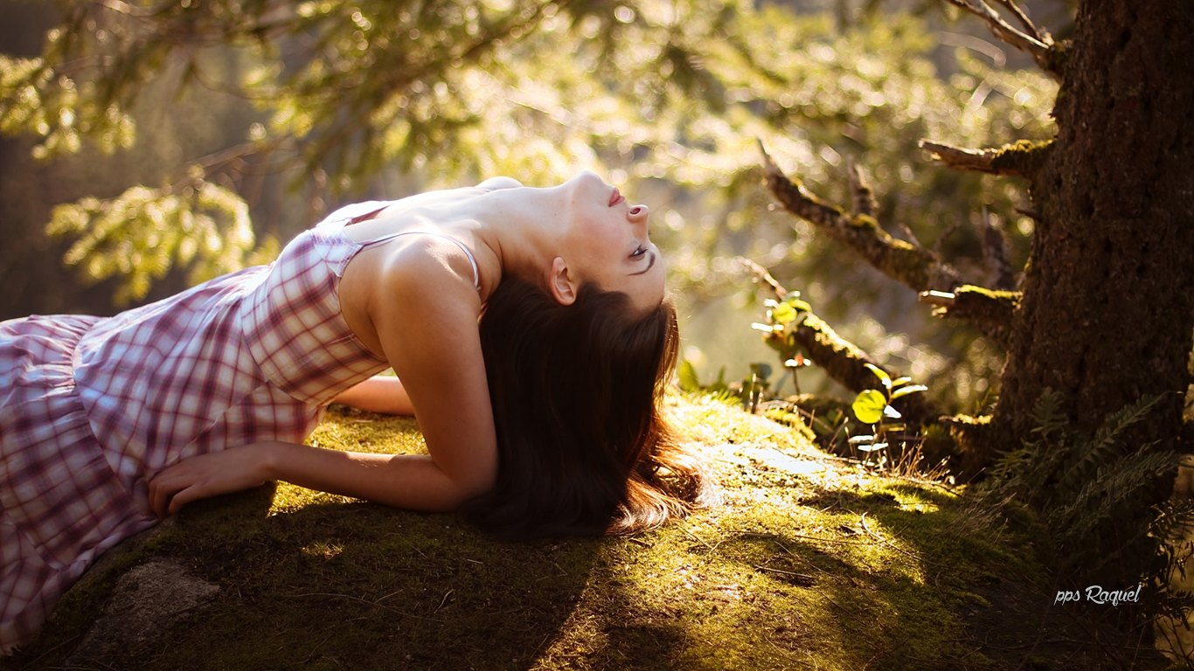

Mira profundamente en la naturaleza y entonces comprenderás todo mejor
Albert Einstein-

Slide 18
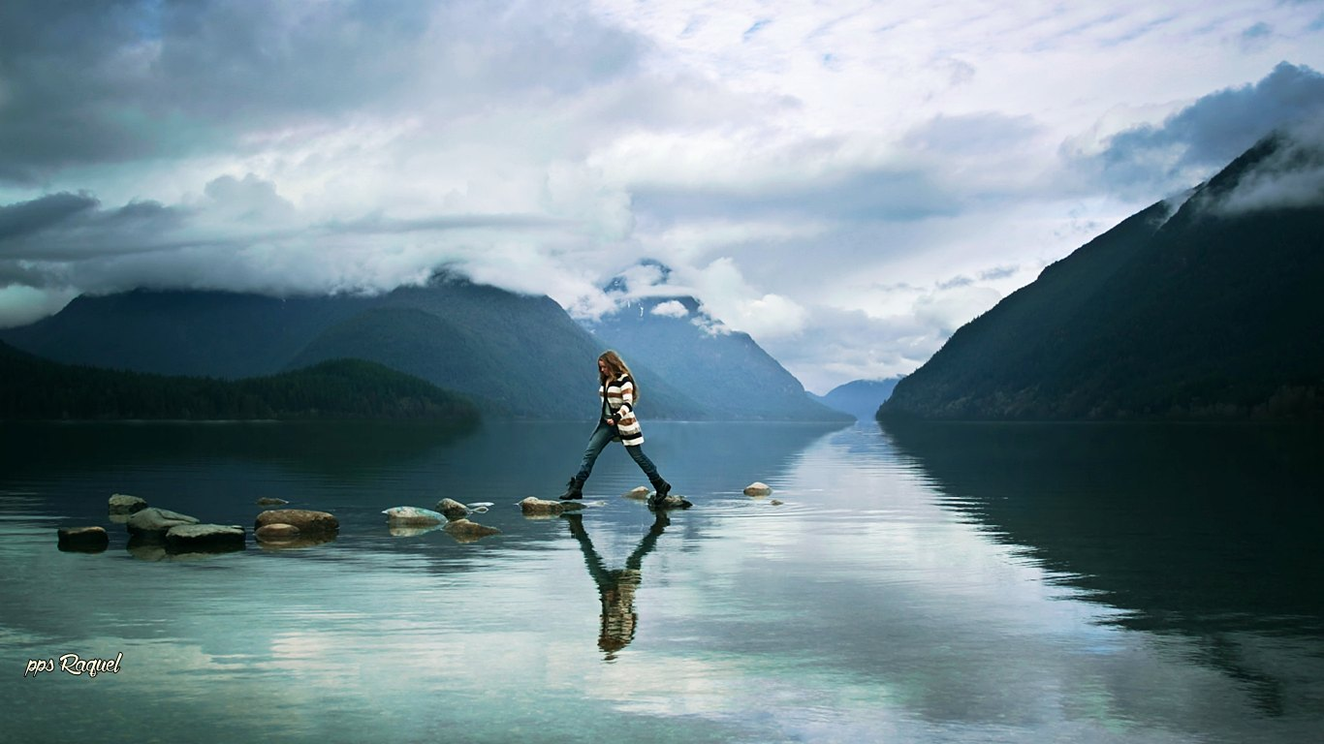

En la naturaleza está la preservación del mundo.
-Henry David Thoreau-

Slide 19
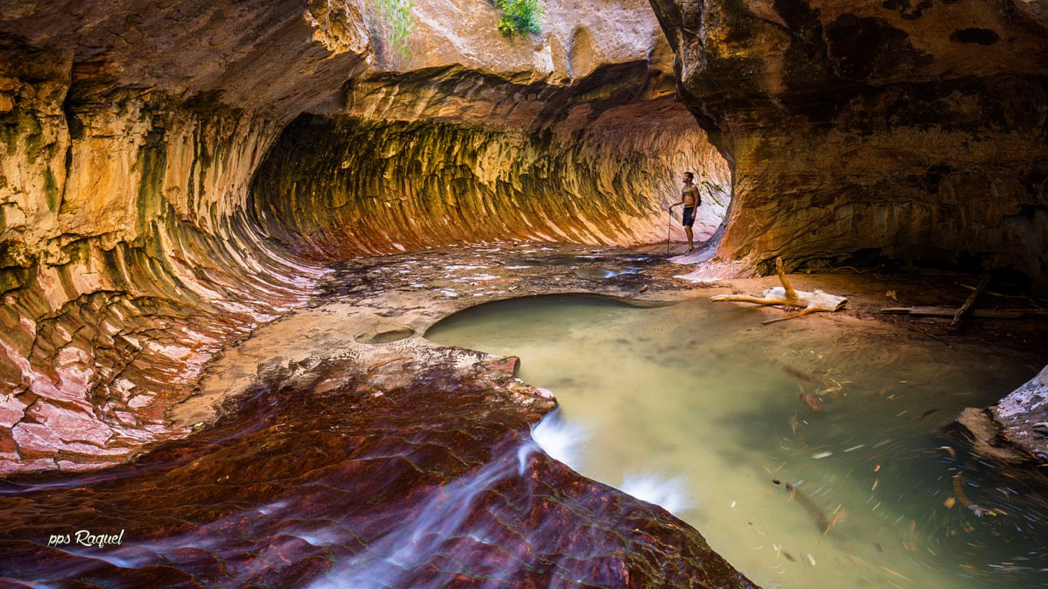
La naturaleza nunca se apresura. Átomo por átomo, poco a poco logra su trabajo
-Ralph Waldo Emerson-

Slide 20
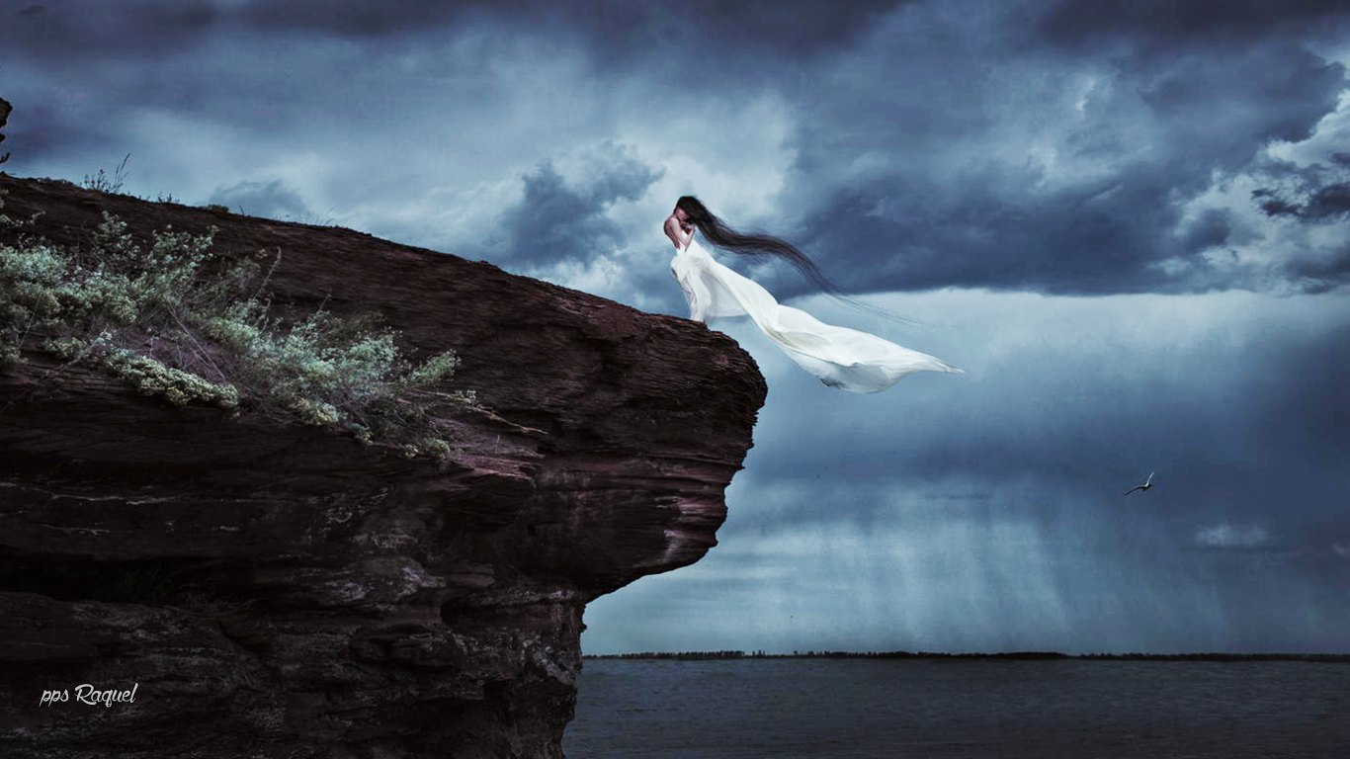
La naturaleza es inagotablemente sostenible si cuidamos de ella. Es nuestra responsabilidad universal pasar una tierra sana a las futuras generaciones.
-Sylvia Dolson-

Slide 21
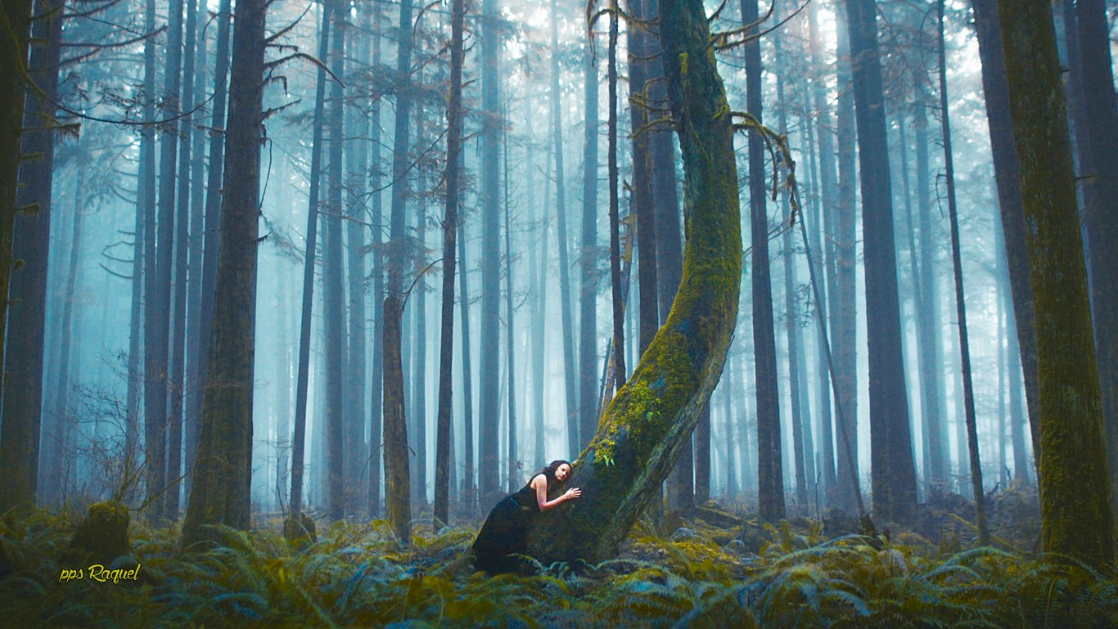
Entender las leyes de la naturaleza no significa que seamos inmunes a sus operaciones
-David Gerrold-

Slide 22
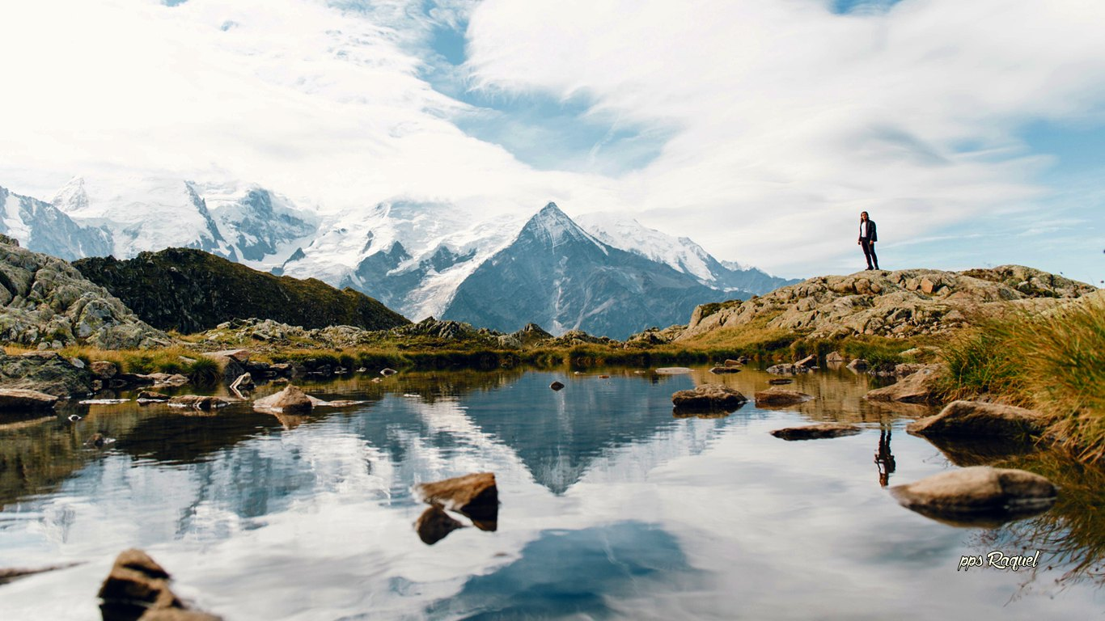
La naturaleza no es un lugar para visitar…Es el hogar
-Gary Snyder -

Slide 23
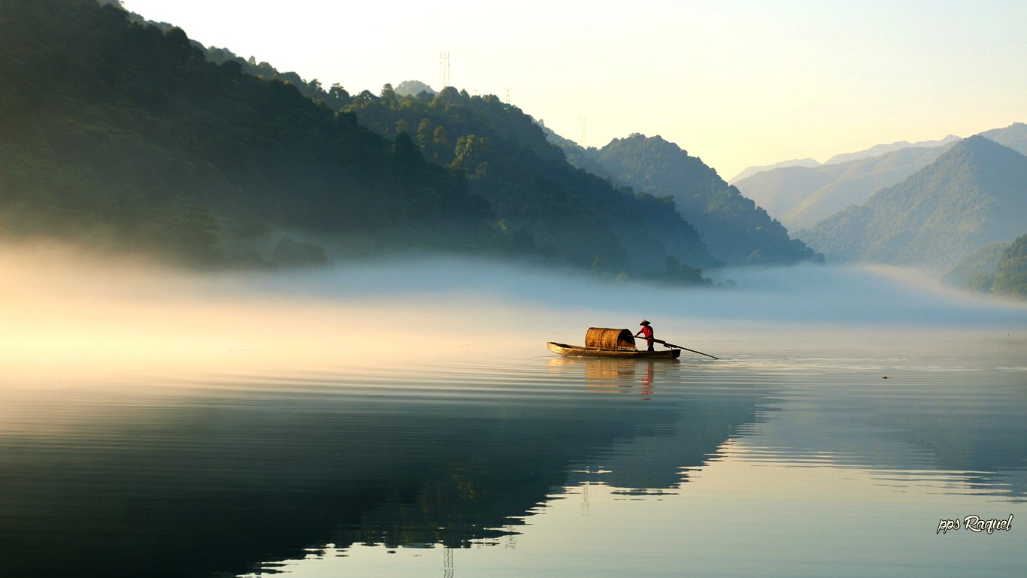
En la naturaleza no hay recompensas ni castigos, hay consecuencias.
-Robert Green Ingersoll -

Slide 24
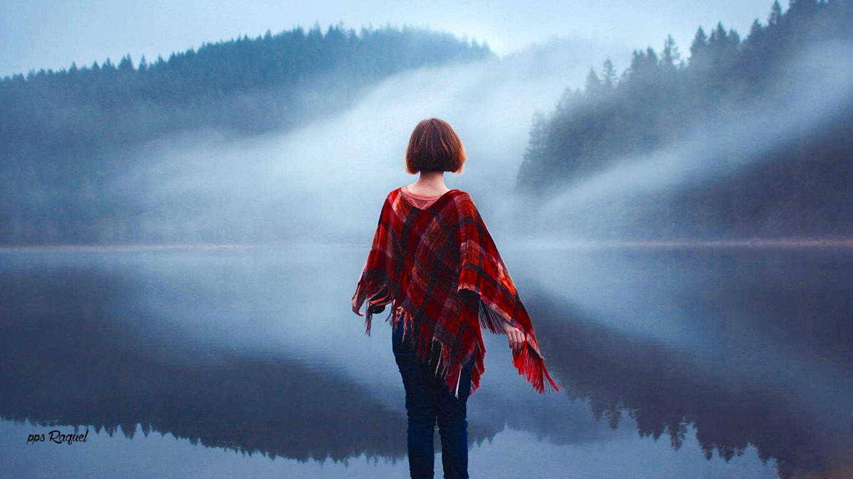
Prefiero tener rosas en mi mesa que diamantes en mi cuello
-Emma Goldman -

Slide 25
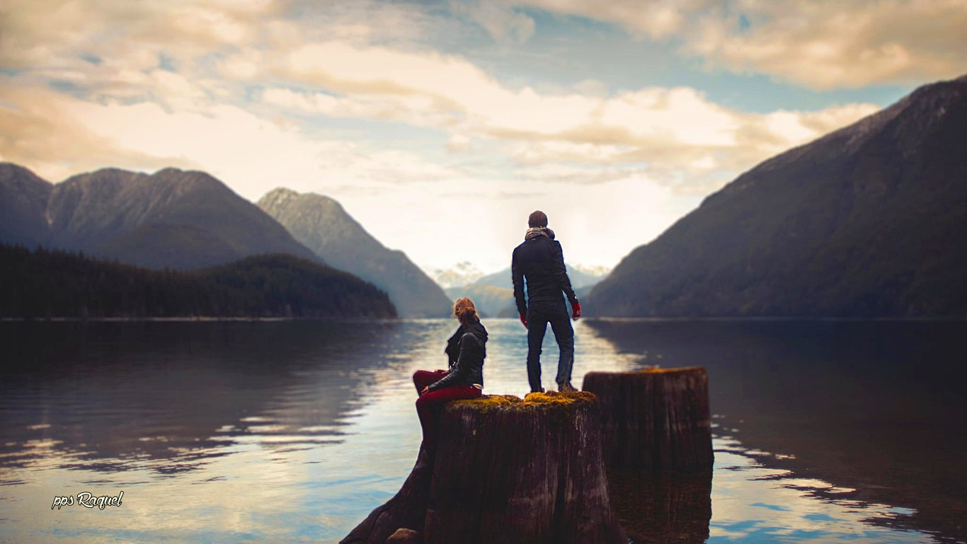
En la tierra no hay cielo, pero hay partes de él
-Jules Renard -

Slide 26
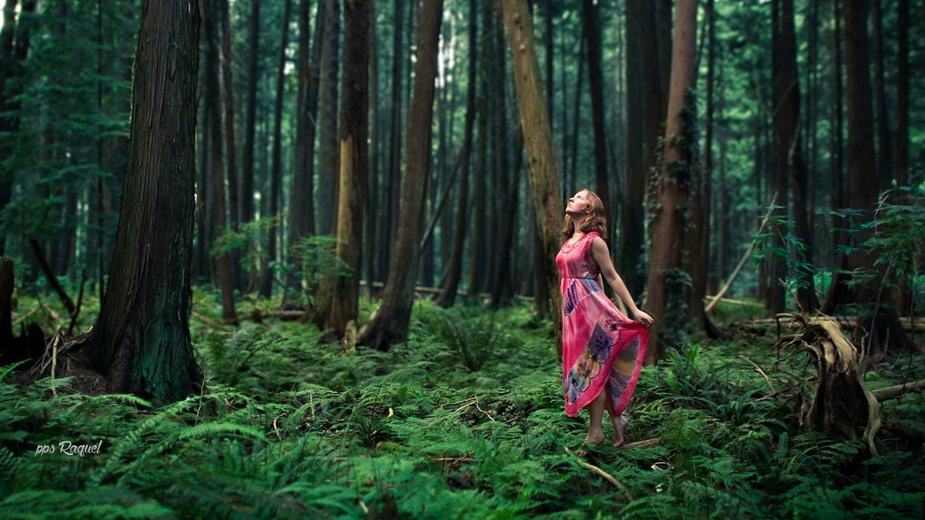
Olvidar cómo excavar la tierra y cuidar el suelo es olvidarnos de nosotros mismos
-Mahatma Gandhi -

Slide 27
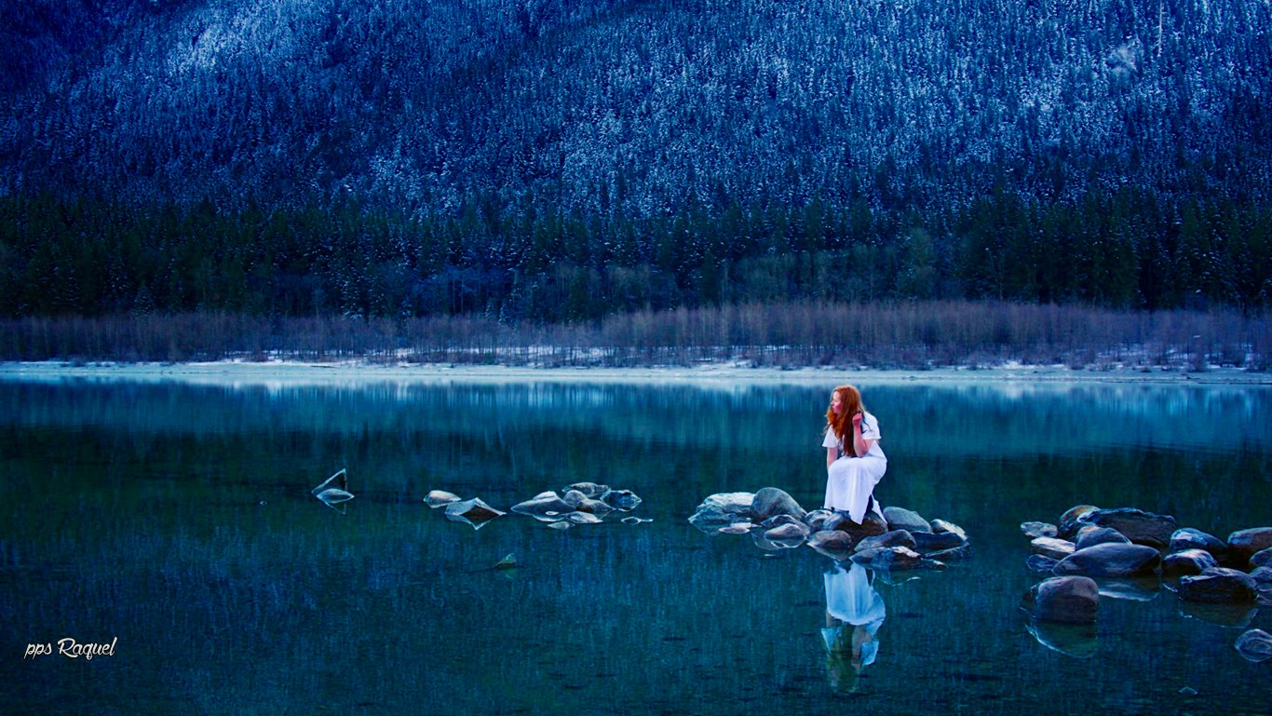
Nunca la sabiduría dice una cosa y la naturaleza otra.
-Juvenal-

Slide 28
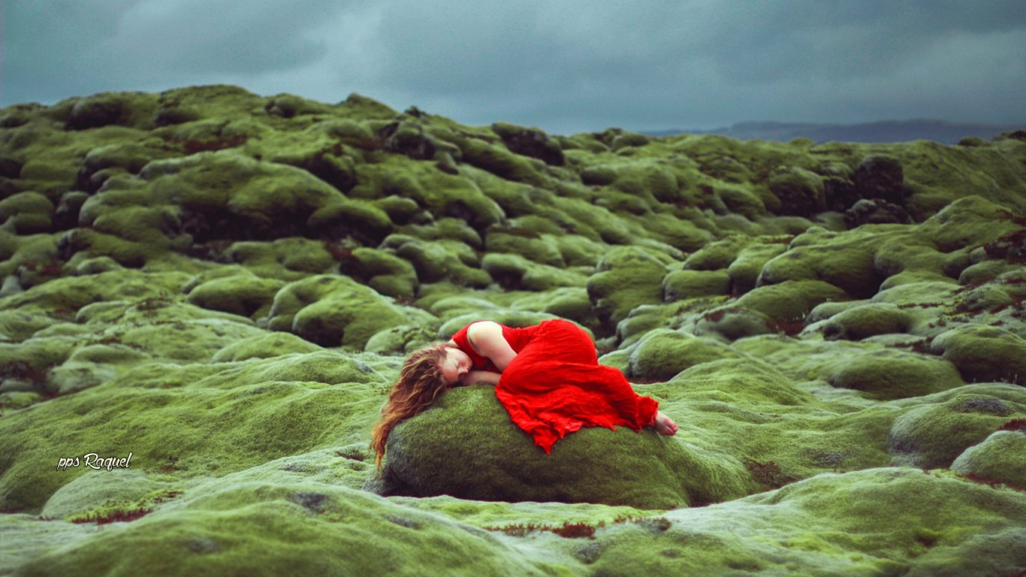
La naturaleza es el arte de Dios
-Dante Alghieri-

Slide 29
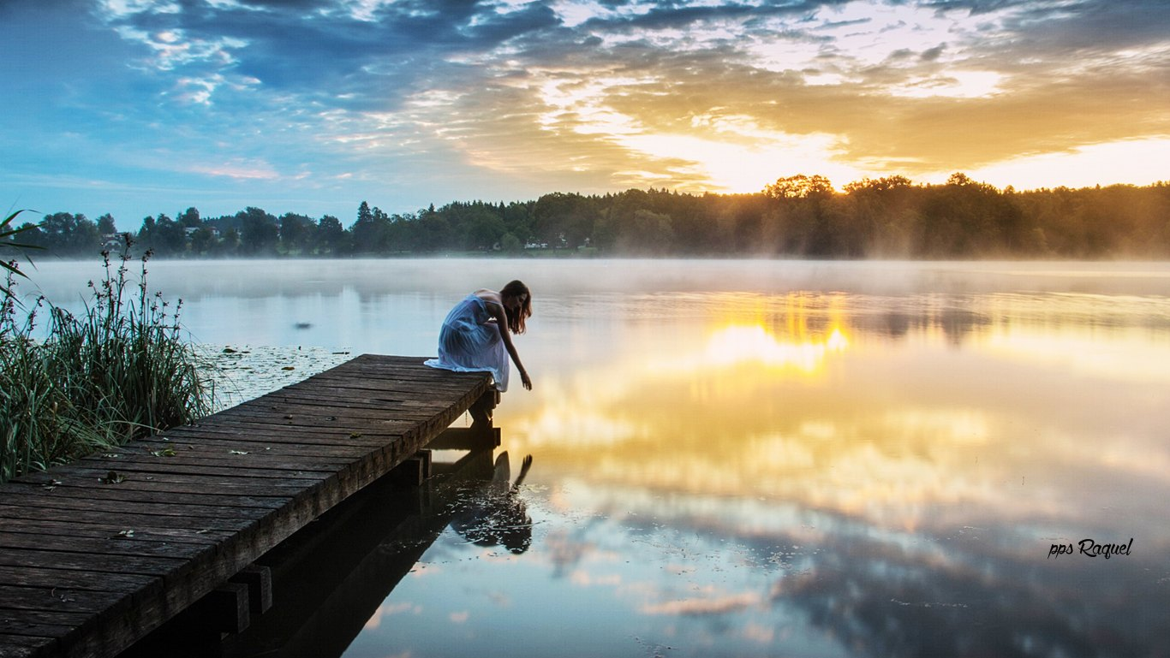
Algunas personas caminan bajo la lluvia, otros simplemente se mojan.
-Roger Miller -

Slide 30
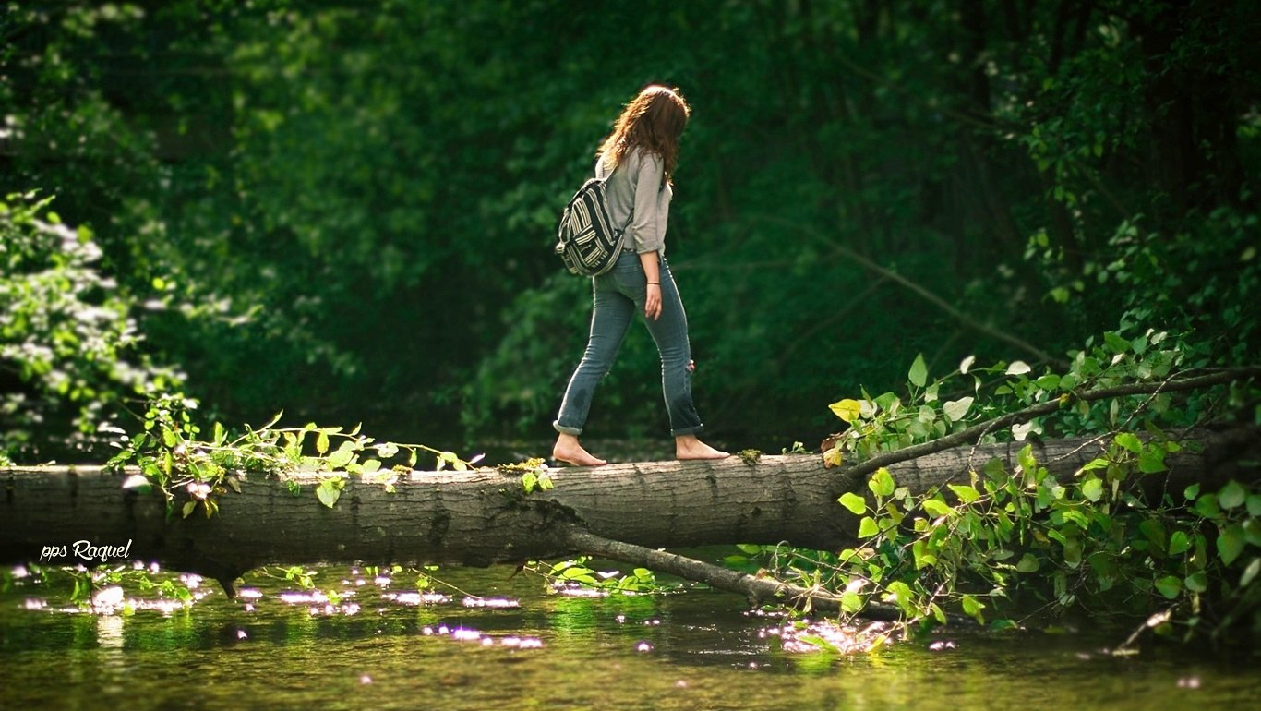
Verde es el color principal del mundo, y a partir del cual surge su hermosura
-Pedro Calderón de la Barca -

Slide 31
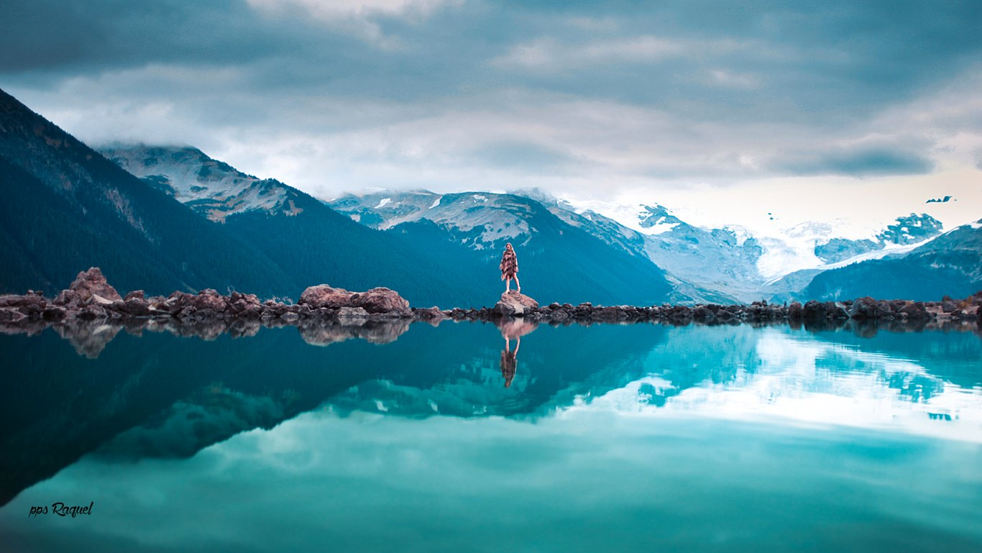
La tierra ofrece lo suficiente para satisfacer las necesidades de cada hombre, pero no la codicia de cada hombre
-Mahatma Gandhi -

Slide 32
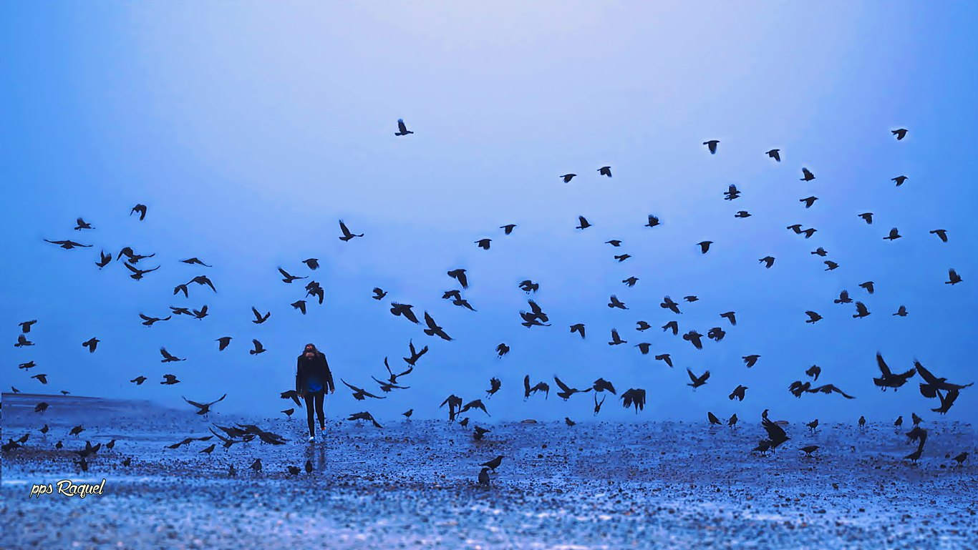
Un pájaro no canta porque tiene una respuesta, canta porque tiene una canción
-Maya Angelou-

Slide 33
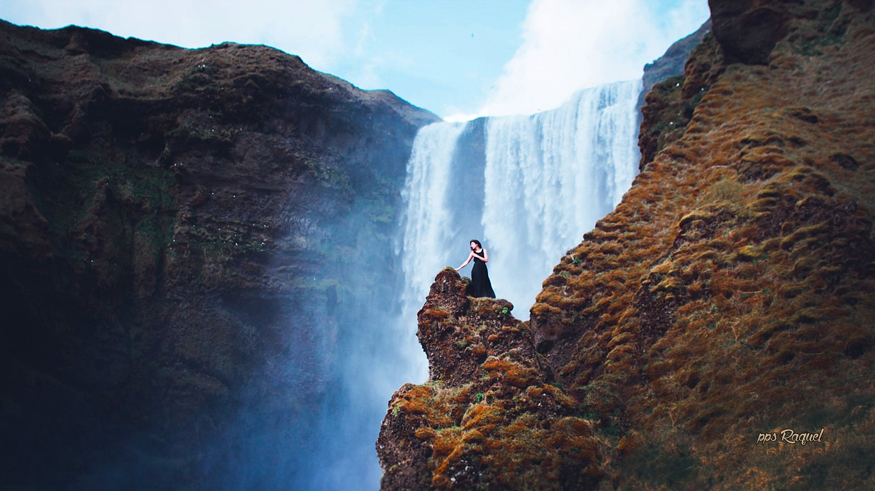
En todo paseo con la naturaleza uno recibe mucho más de lo que busca.
-John Muir-

Slide 34
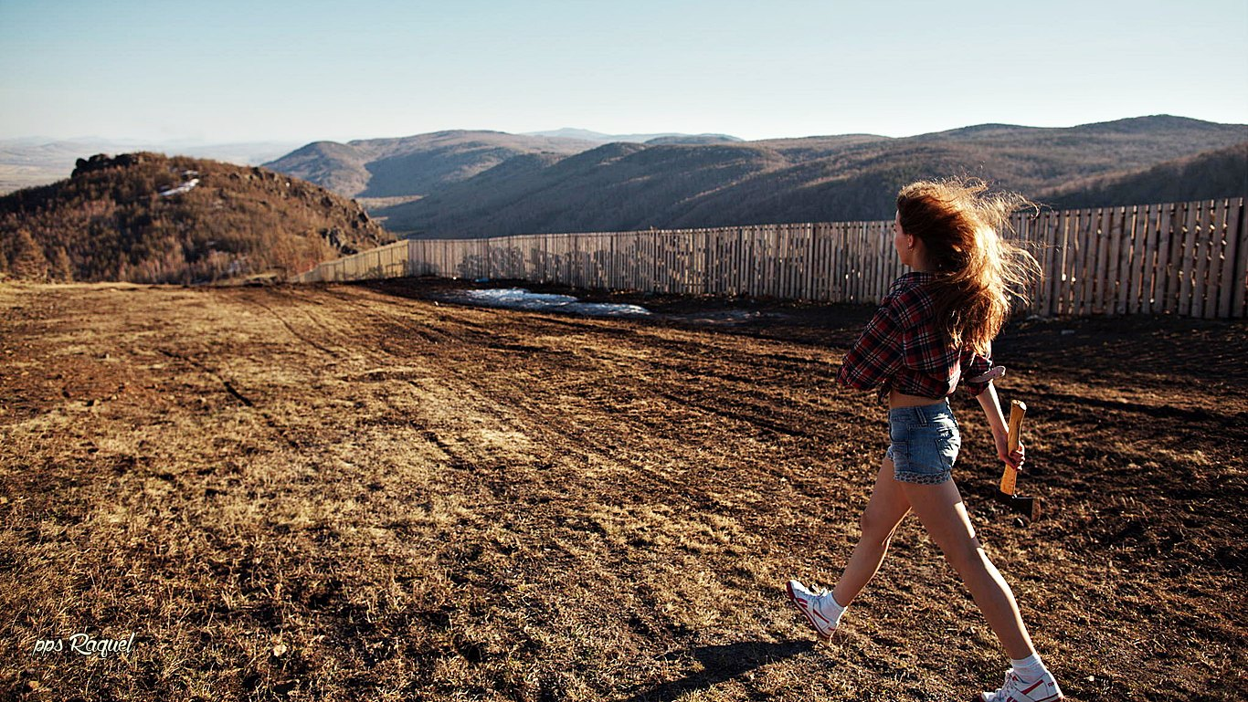
Hoy he crecido más alto por caminar con los árboles.
-Karle Wilson Baker-

Slide 35
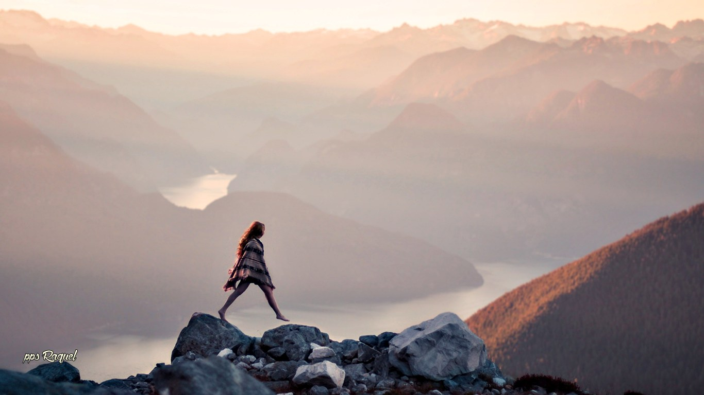
La tierra tiene música para todos los que escuchan
-George Santayana-

Slide 36
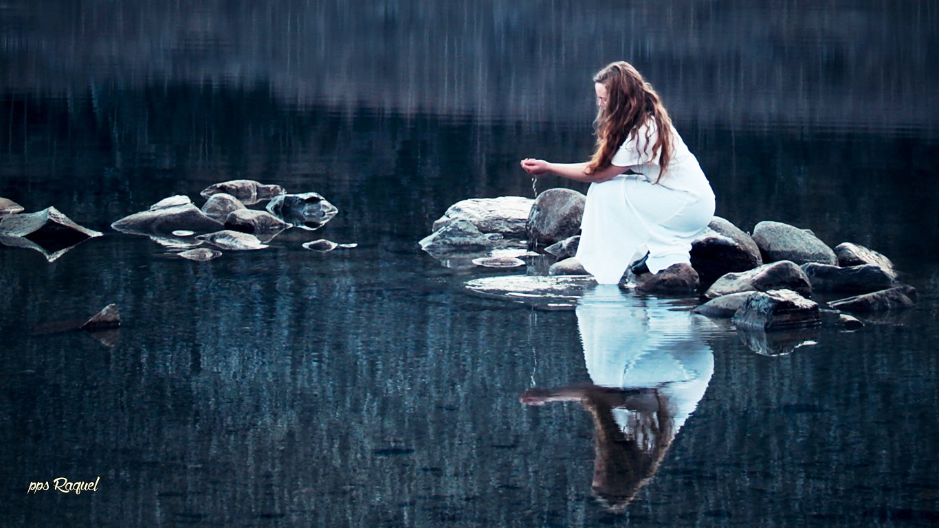
No heredamos la tierra de nuestros ancestros, la tomamos prestada de nuestros hijos
-Proverbio nativo americano-

Slide 37
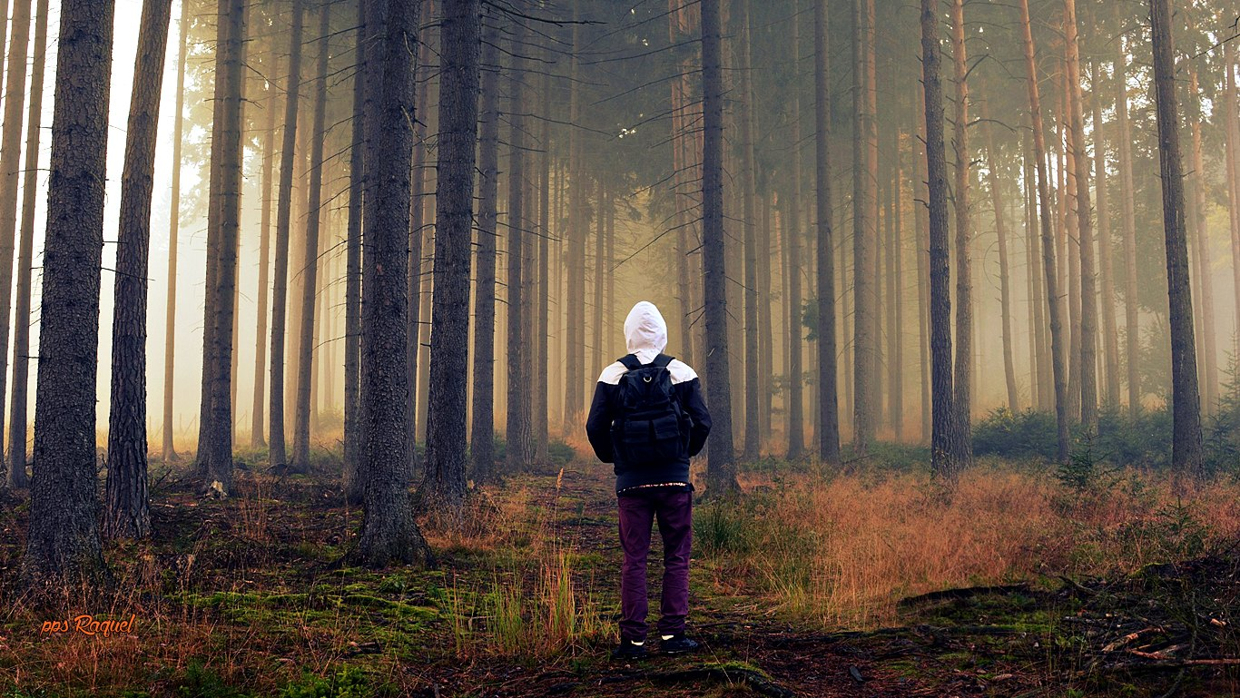
La tierra es insultada y ofrece las flores como respuesta
-Rabindranath Tagore -

Slide 38
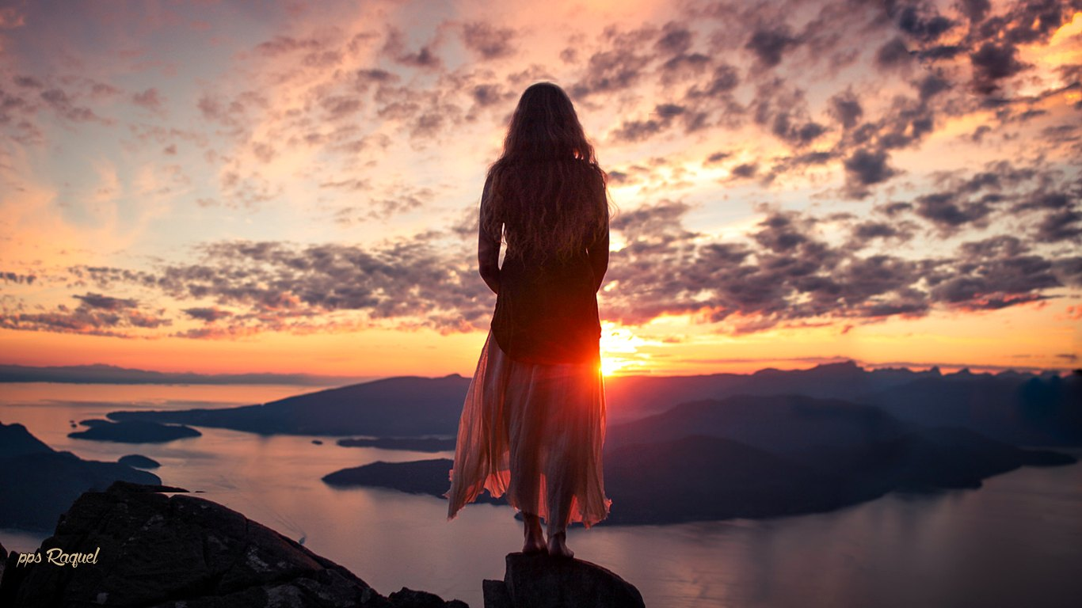
La tierra es donde todos nos encontramos, donde todos tenemos un interés mutuo, es lo único que compartimos.
-Lady Bird Johnson-

Slide 39
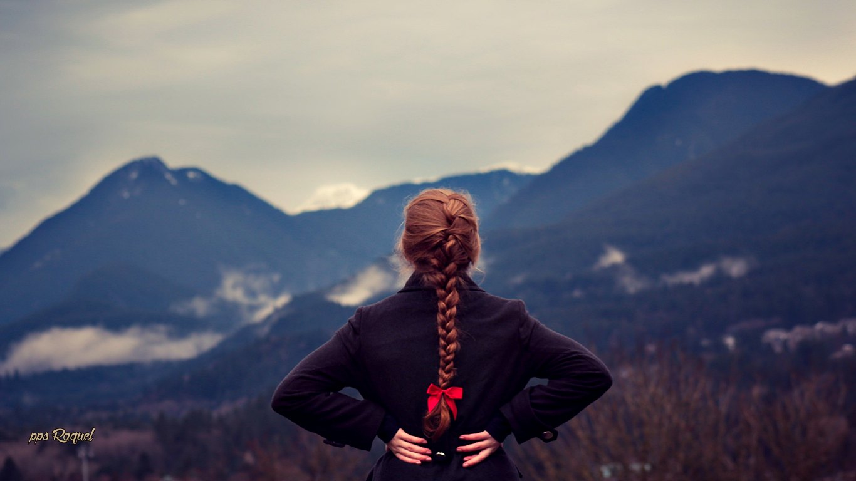
Siempre hay flores para aquellos que quieren verlas
-Henri Matiss -

Slide 40
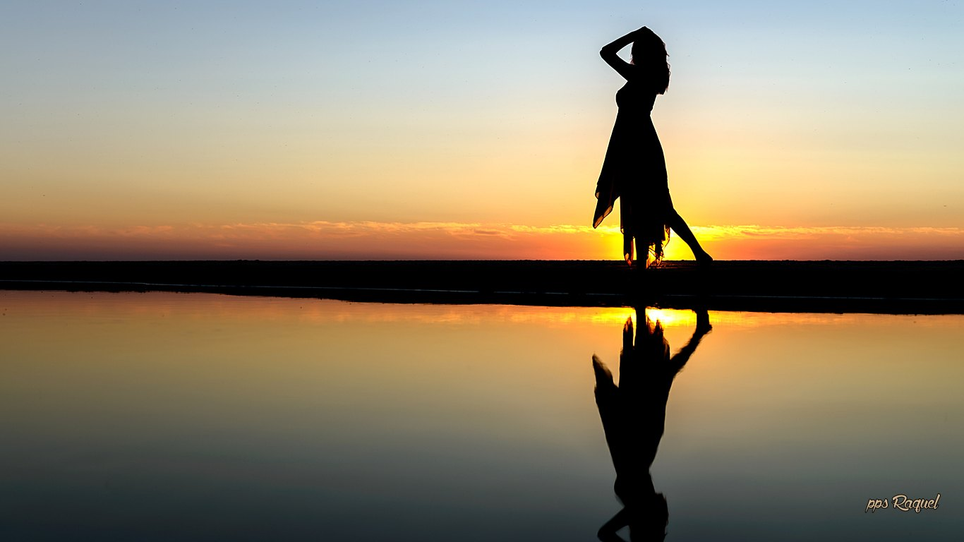
Hay un libro abierto siempre para todos los ojos: la naturaleza
-Jean-Jacques Rousseau-

Slide 41
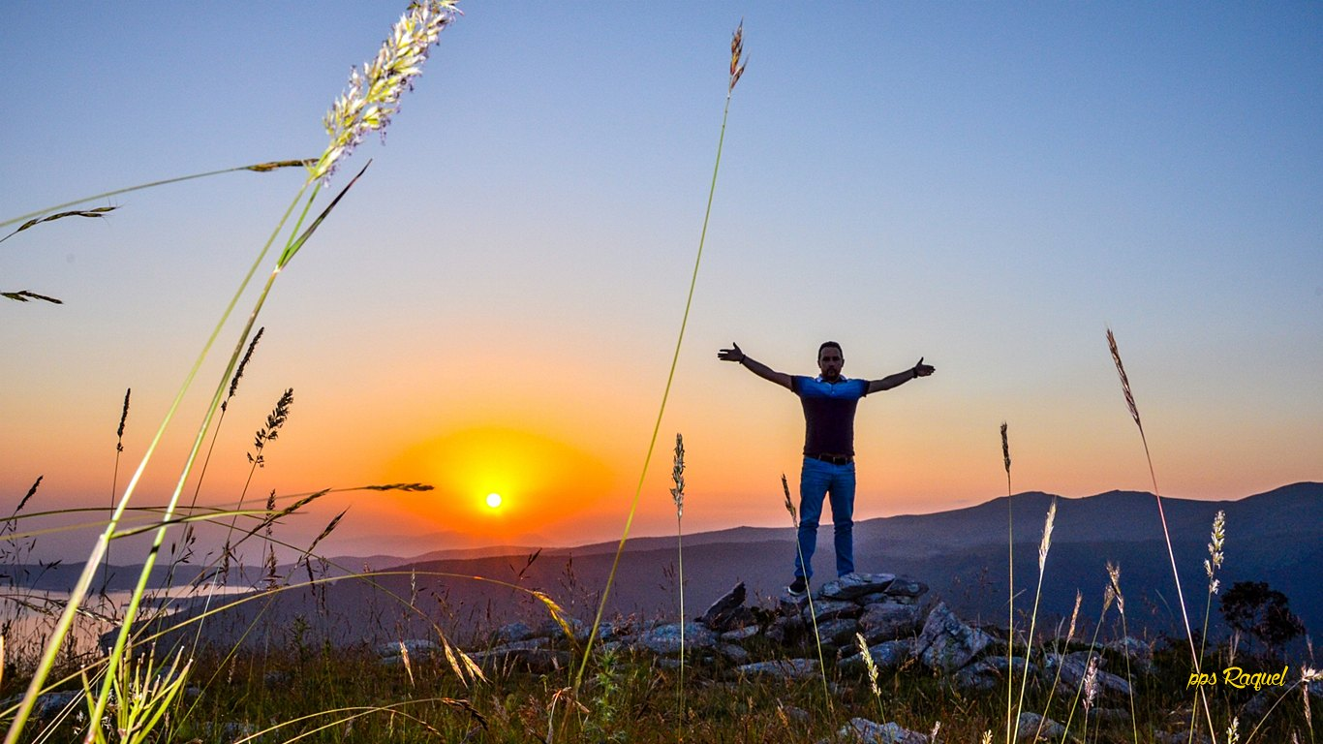
Mantén tu amor hacia la naturaleza, porque es la verdadera forma de entender el arte más y más
-Vincent Van Gogh -

Slide 42
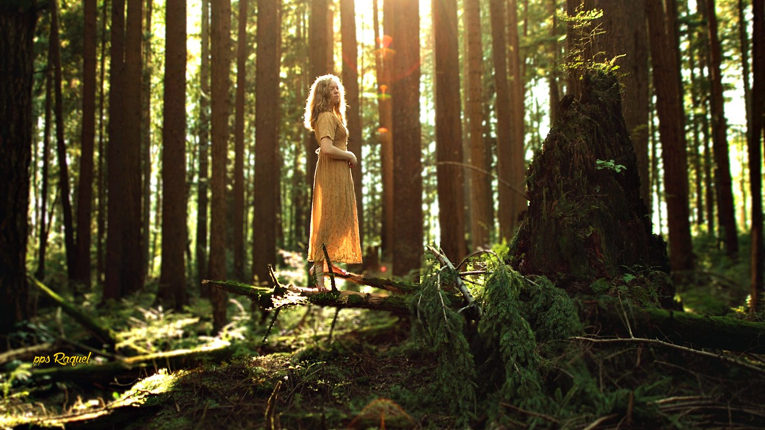
Sólo podemos dominar la naturaleza si la obedecemos.
-Francis Bacon-

Slide 43
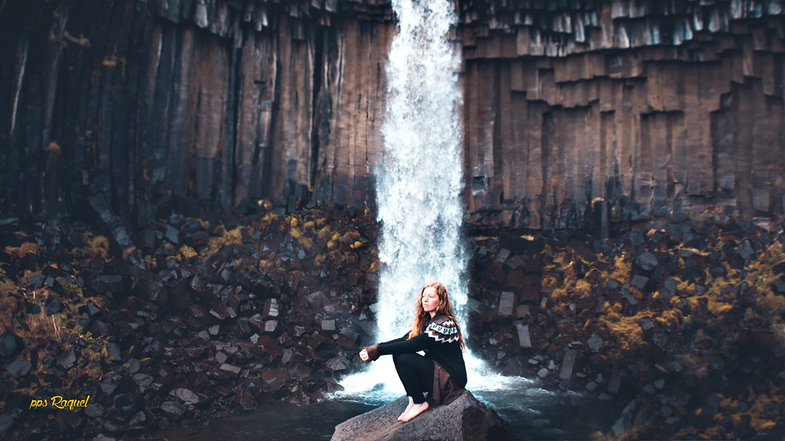
El que nos encontremos tan a gusto en plena naturaleza proviene de que ésta no tiene opinión sobre nosotros.
-Nietzsche-

Slide 44
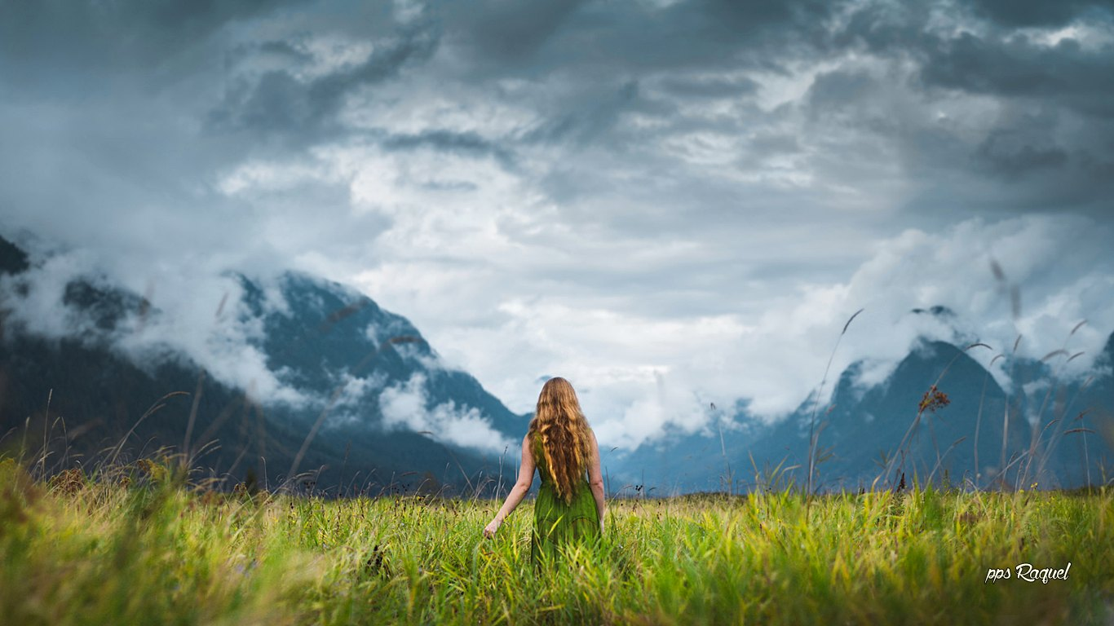
La naturaleza ha puesto en nuestras mentes un insaciable deseo de ver la verdad
-Marco Tulio Cicerón-

Slide 45
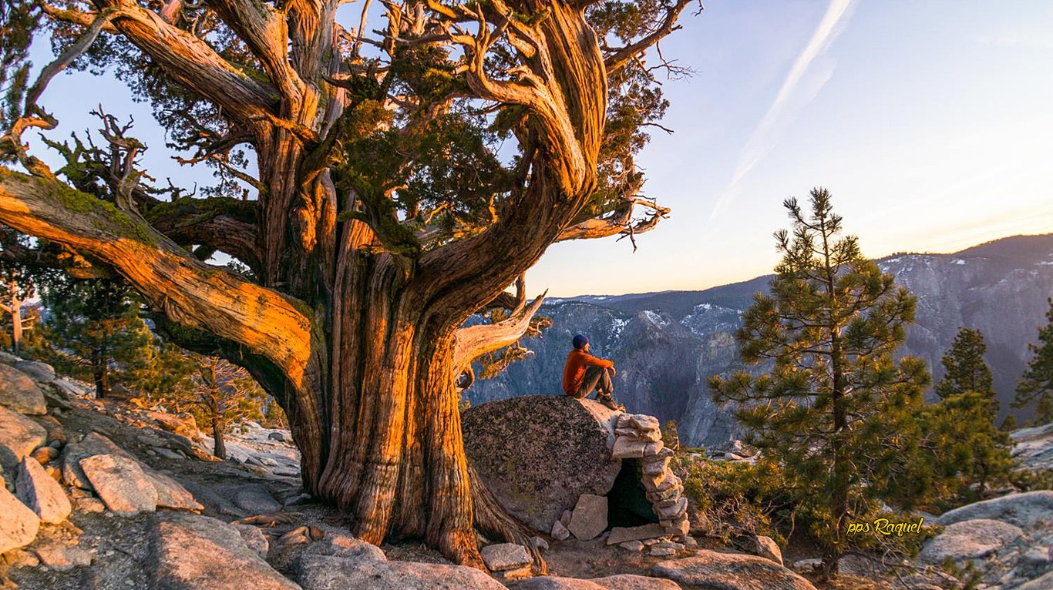
No hizo naturaleza cosa dificultosa de las que al hombre son necesarias.
-Séneca-

Slide 46
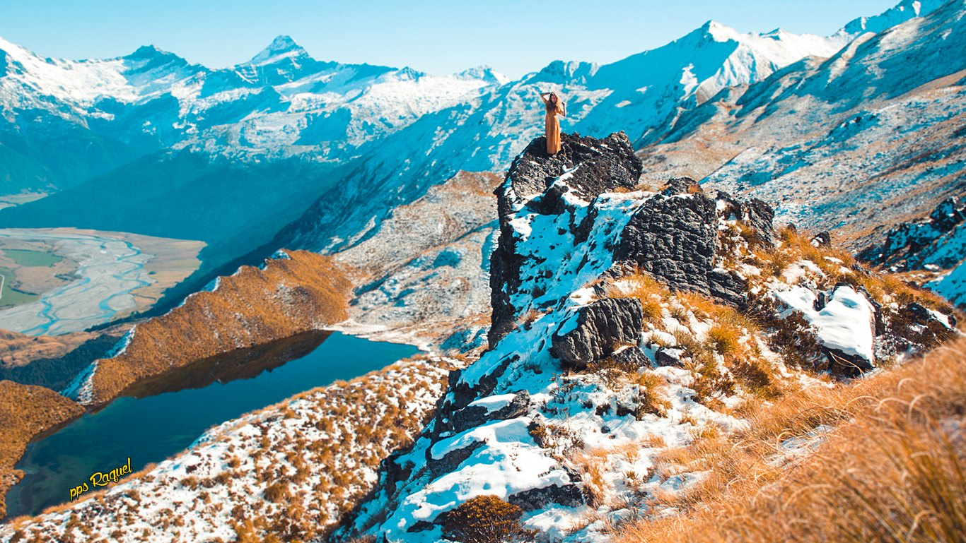
La naturaleza está a menudo escondida, a veces dominada, raramente extinguida.
-Francis Bacon-

Slide 47

El arte nunca puede igualar la riqueza de la naturaleza.
-Giacomo Leopardi -

Slide 48


La belleza de la naturaleza ha sido una de las grandes inspiraciones en mi vida.
-Voltaire -

Slide 49









¿Te ha gustado?
Puedes ver más entrando
Aquí
Además puedes recibir powerpoints en tu correo electrónico suscribiéndote aquí:
Esta presentación powerpoint ha sido creada y compartida única y exclusivamente para mispps.com

